Slide 1
ＨＭネットデモスライド（薬局向け）
○スライドショーの形式でHMネットの主要な機能を疑似体験できます。
○次のページの注意事項を読んで閲覧してください。
○今回紹介するのはHMネットの機能の一部に過ぎません。このデモスライドで興味を持っていただき，詳細についてはHMネット事務局にお問い合わせください。

Slide 2
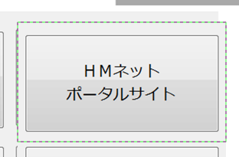
ＨＭネットデモスライド（薬局向け）
注意事項（はじめにお読みください）
○このデモデータは通常のパワーポイントスライドショーと同様に，クリックしたりEnterキーや↓キー等を押すと次のスライドに進んでしまい，ＨＭネットの操作画面の疑似体験とはならなくなってしまいます。
○画面上のアイコンにカーソルを合わせた際に，アイコンが強調表示（アイコンの周りに点線が現れることで強調されます）された場合にクリックをすることで，疑似体験が可能となります。
○誤って何もないところでクリックしたりして，次のページに移ってしまい，よくわからなくなった場合には，画面右下の「トップに戻る」をクリックしてこのページに戻ってからやり直してください。
○終了する場合は右クリックからスライドショーを終了するか，この画面まで戻って，左下の「終了する」をクリックしてください。
クリック操作可能なアイコンの上にマウスオーバーすると点線で囲まれます。
はじめるには「スタート」をクリックしてください。
終了する
スタート
トップに戻る

Slide 3
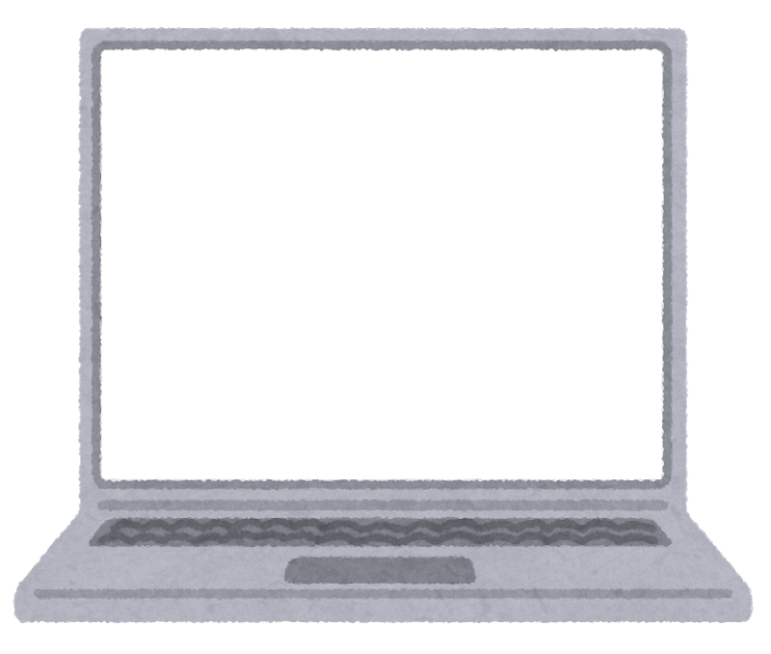
①
③
工事中
工事中
②
④
⑤
工事中
①「ＨＭカード 新規発行～」のアイコン：ＨＭカード発行の大まかな手順の体験
②「ＨＭカードの読み込み」のアイコン：ＨＭカードの読み込みによる自薬局の情報と患者の紐付けの体験
③「ＨＭネットポータルサイト」のアイコン：開示病院の情報参照の体験
④「オンラインお薬手帳」のアイコン：ＨＭネット上の調剤情報閲覧の体験
⑤「ｅお薬手帳」のアイコン：ＨＭネットからの電子お薬手帳機能利用の体験
※③と⑤がおすすめです。
トップに戻る

Slide 4
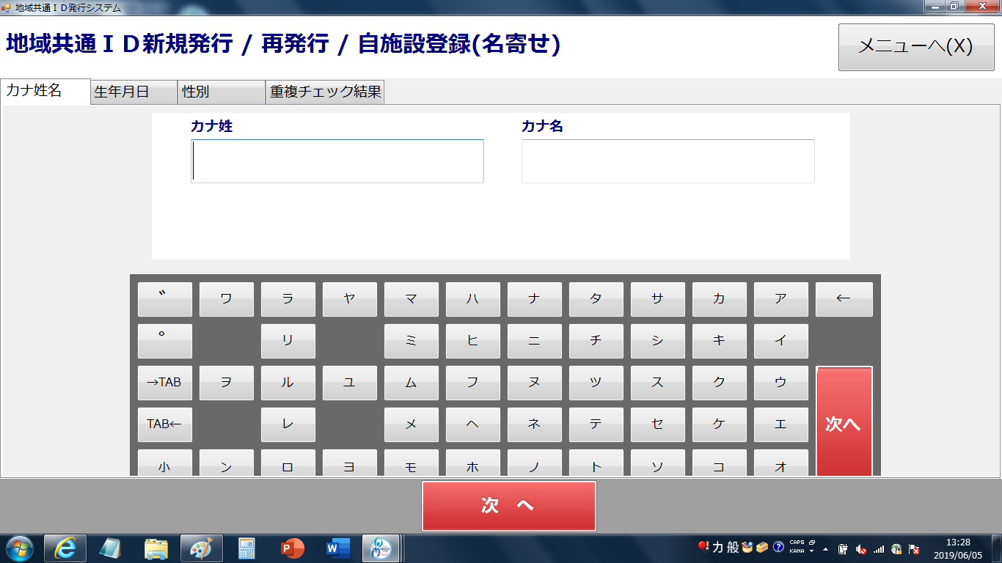
工事中
工事中
氏名を入力します
（今回はデモなので入力できません。
右のアイコンをクリックして次のページに移動してください）
次ページへ
トップに戻る

Slide 5
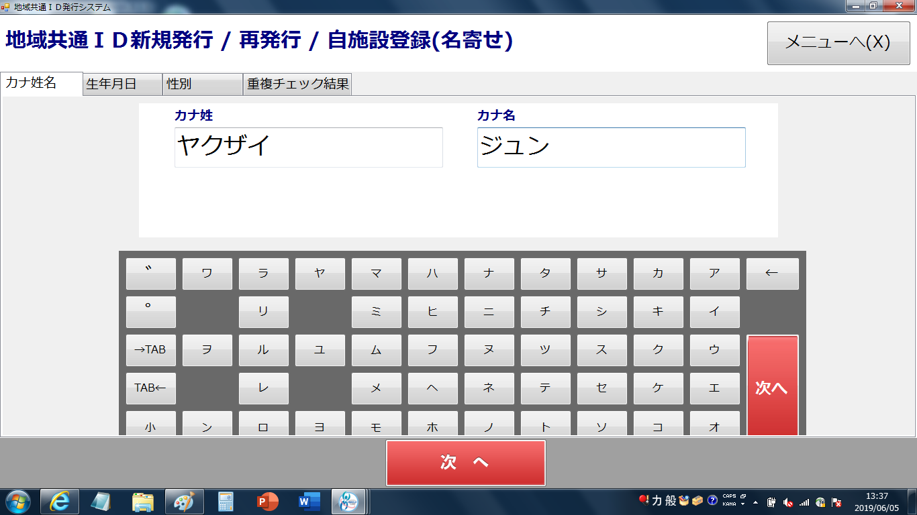
氏名を入力したら次に進みます
（画面中央下寄りのアイコンをクリックしてください）
トップに戻る

Slide 6
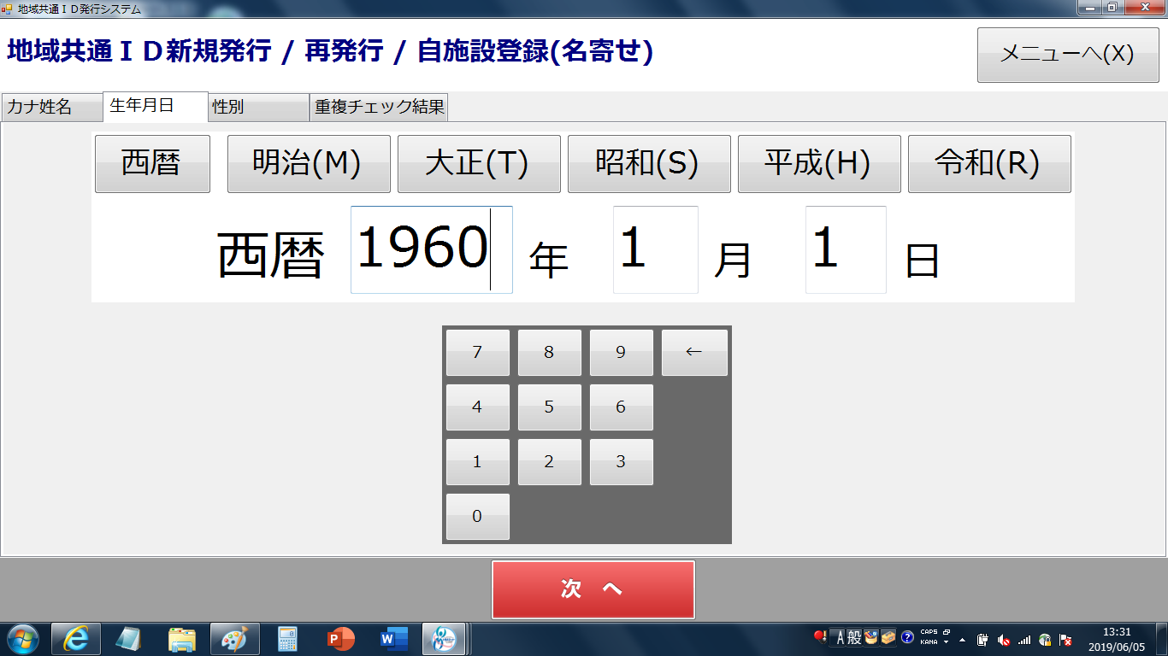
工事中
生年月日を入力します
（今回はデモなので入力できません。
右のアイコンをクリックして次のページに移動してください）
次ページへ
トップに戻る

Slide 7
生年月日を入力したら次に進みます
（画面中央下寄りのアイコンをクリックしてください）
トップに戻る

Slide 8
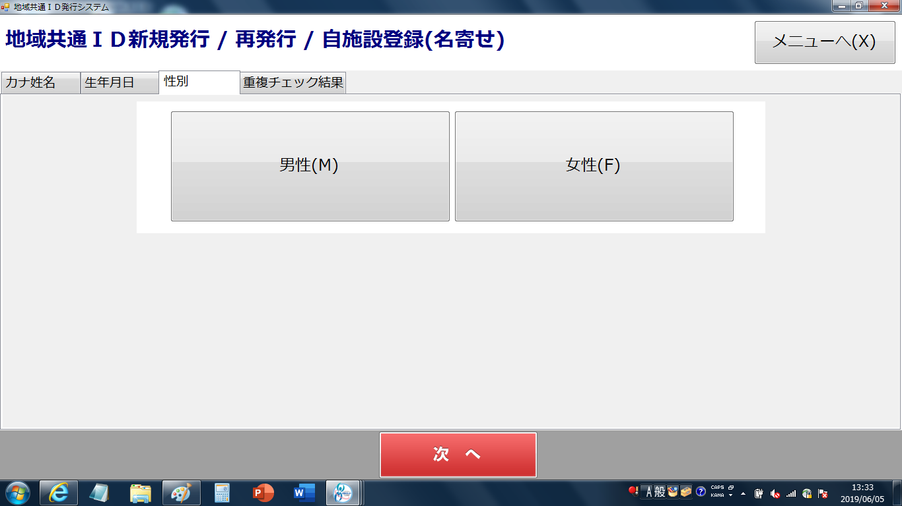
工事中
性別を選択します
（今回は男性・女性どちらでも選択できます。アイコンをクリックしてください）
トップに戻る

Slide 9
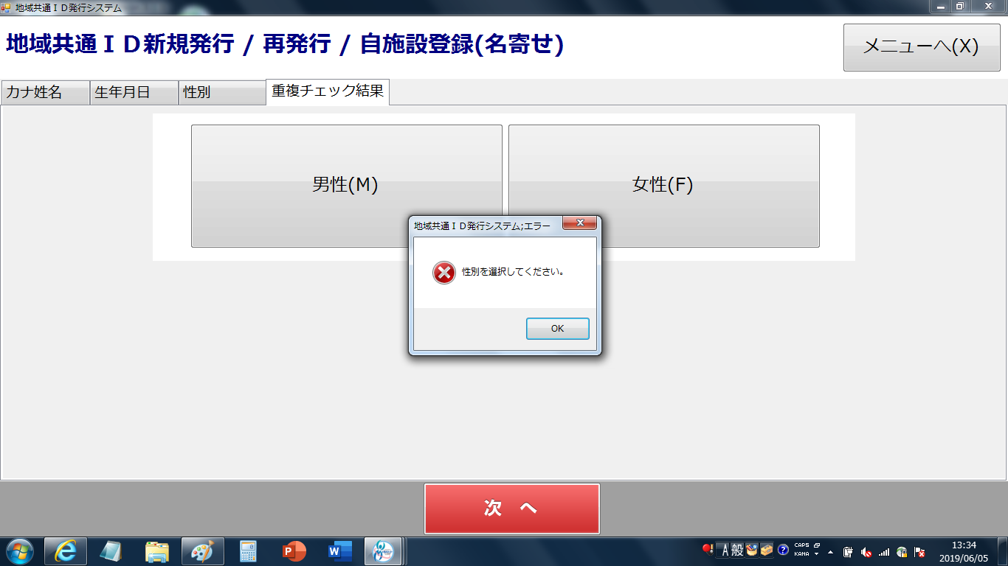
トップに戻る

Slide 10
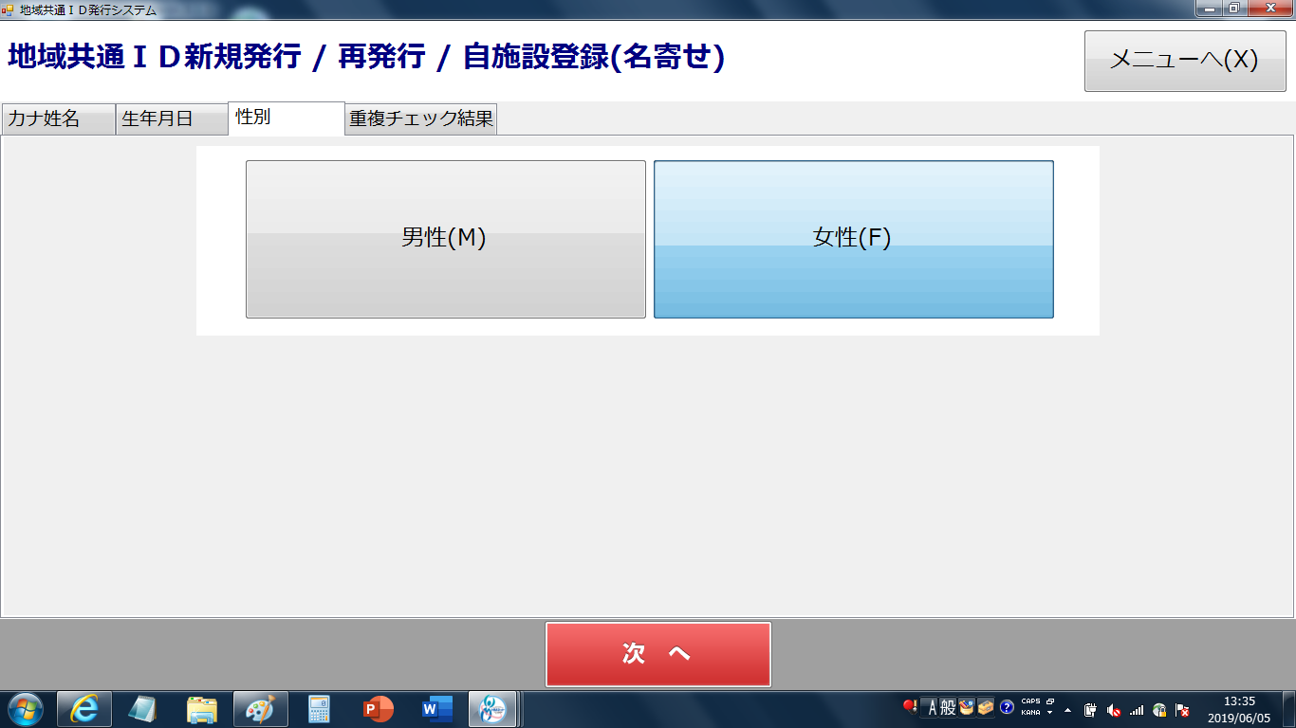
性別を選択したら次に進みます
（画面中央下寄りのアイコンをクリックしてください）
トップに戻る

Slide 11
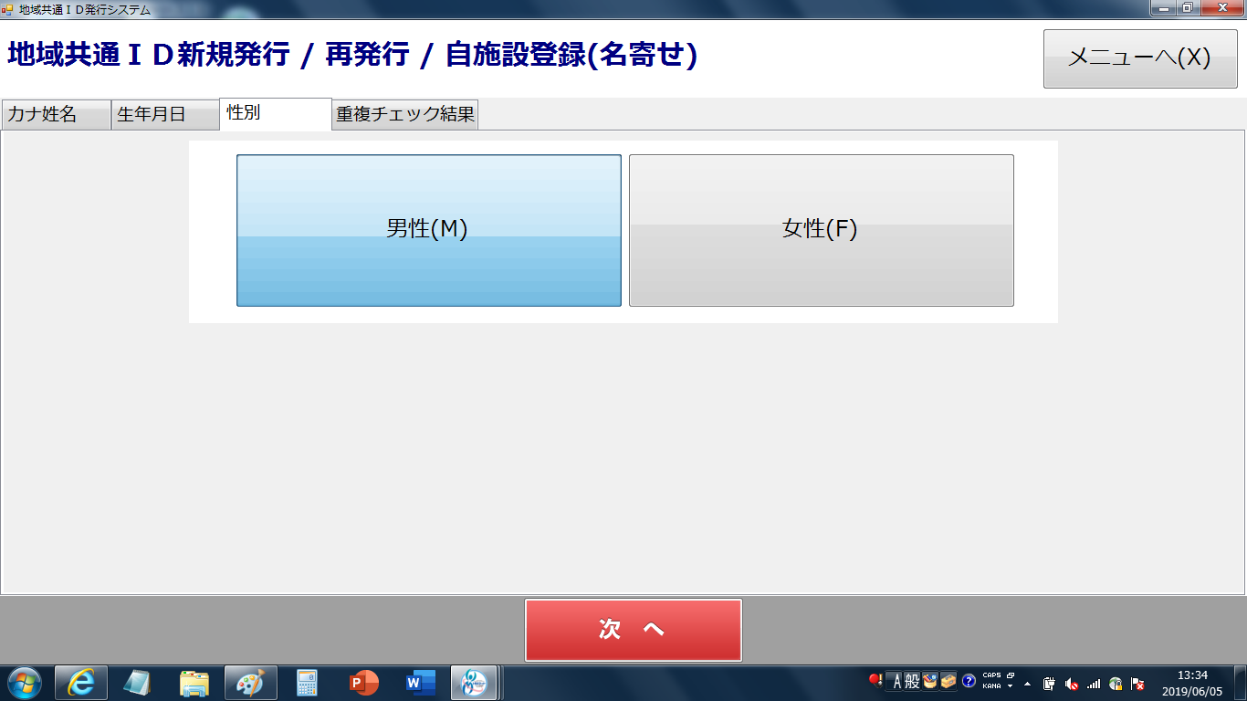
性別を選択したら次に進みます
（画面中央下寄りのアイコンをクリックしてください）
トップに戻る

Slide 12
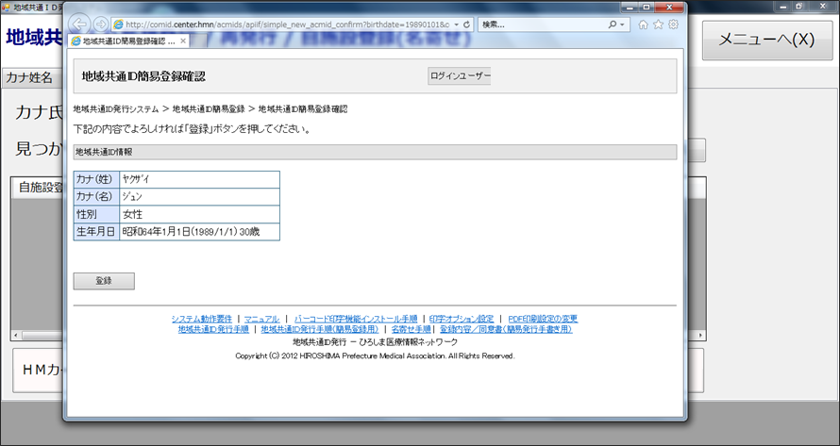
入力情報が表示されます。「登録」をクリックしてください。
トップに戻る

Slide 13
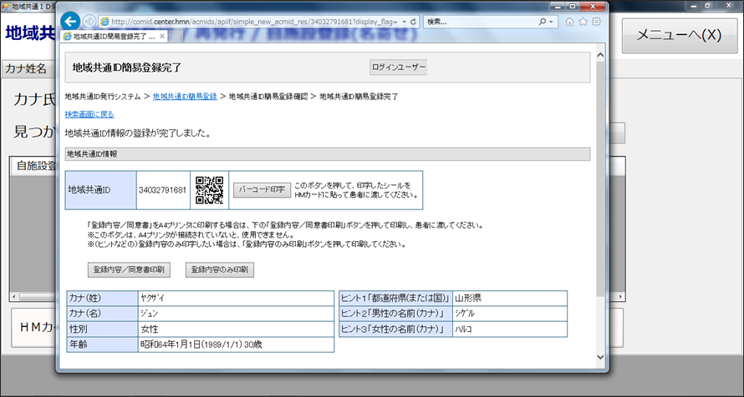
患者情報登録後，カード発行に必要なバーコード印字や同意書等の印刷を行うことができます。
今回のデモではバーコード印字等はできないので画面を閉じてください。
（ウィンドウ右上「×」をクリックしてください。）
トップに戻る

Slide 14
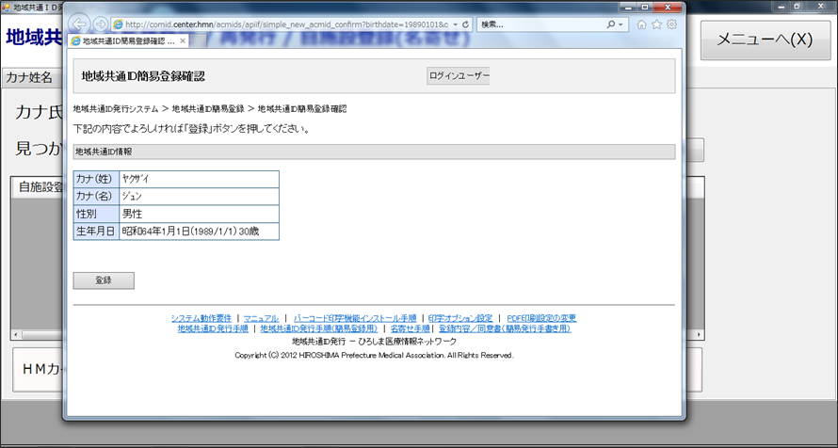
入力情報が表示されます。「登録」をクリックしてください。
トップに戻る

Slide 15
患者情報登録後，カード発行に必要なバーコード印字や同意書等の印刷を行うことができます。
今回のデモではバーコード印字等はできないので画面を閉じてください。
（ウィンドウ右上「×」をクリックしてください。）
トップに戻る

Slide 16
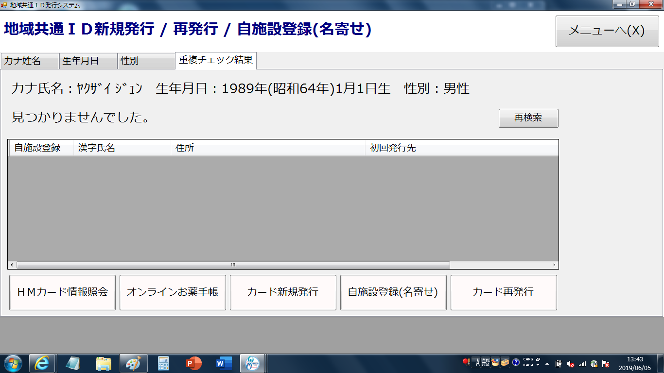
患者情報登録時に重複した情報がないかの確認も行われています。
メニューに戻りましょう。右上「メニューへ」をクリックしてください。
トップに戻る

Slide 17
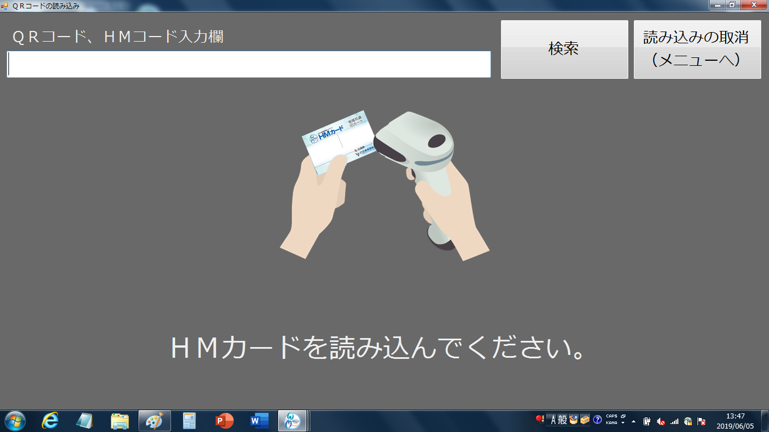
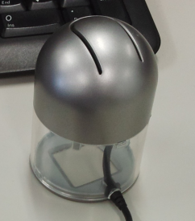
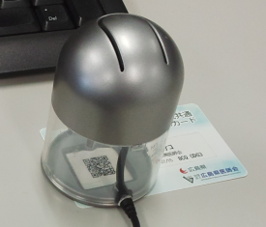
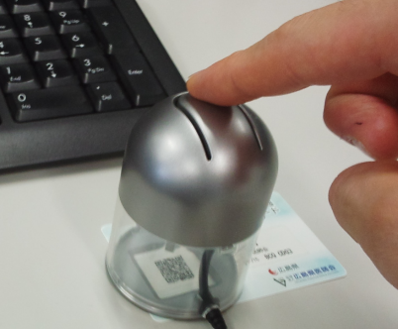
工事中
ここでは，いわゆる「名寄せ」を行います。患者の調剤情報等をアップロードするために各患者で一度は行っておかなければならない操作となります。
まずはカードの読み込みを行います。読み込みは下の写真のような流れで行います。
今回は実際に読み込むことはできないので，「次ページへ」をクリックしてください。
バーコードリーダーにカードのQRコードをかざして，リーダーのボタンを押す。
次ページへ
トップに戻る

Slide 18
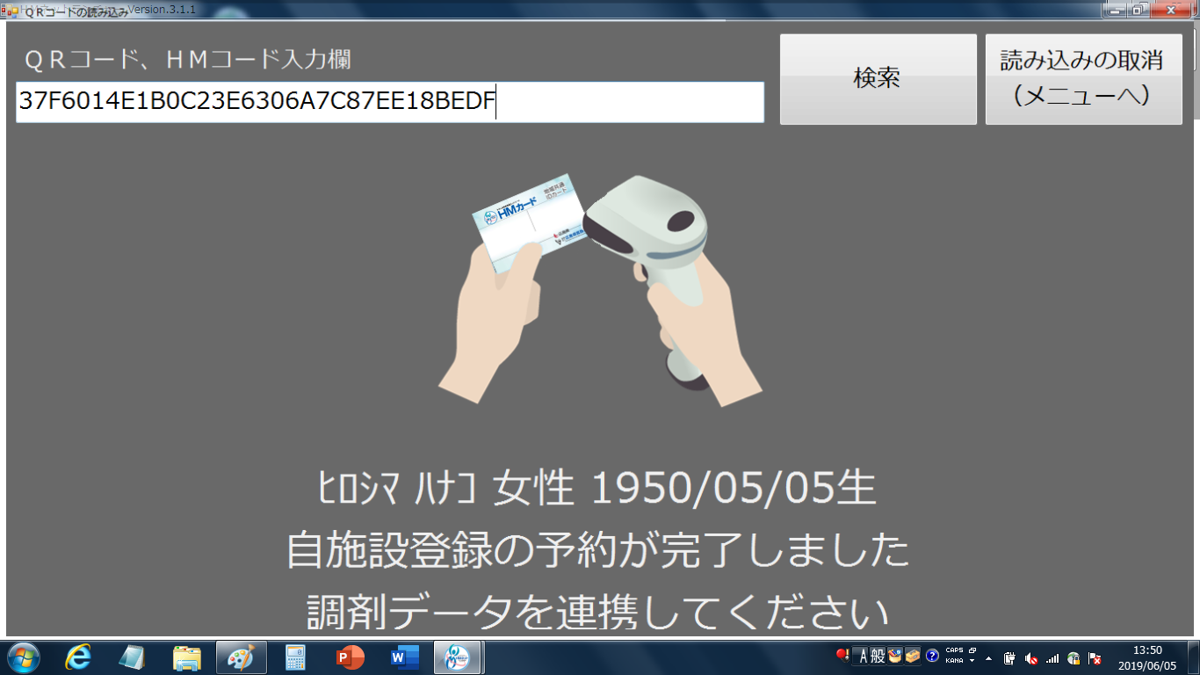
工事中
読み込みが成功されるとこのように表示され，自動でトップ画面に戻ります。
今回は自動では戻らないので，右上のアイコンをクリックして戻るか，「次ページへ」をクリックしてください。
次ページへ
トップに戻る

Slide 19
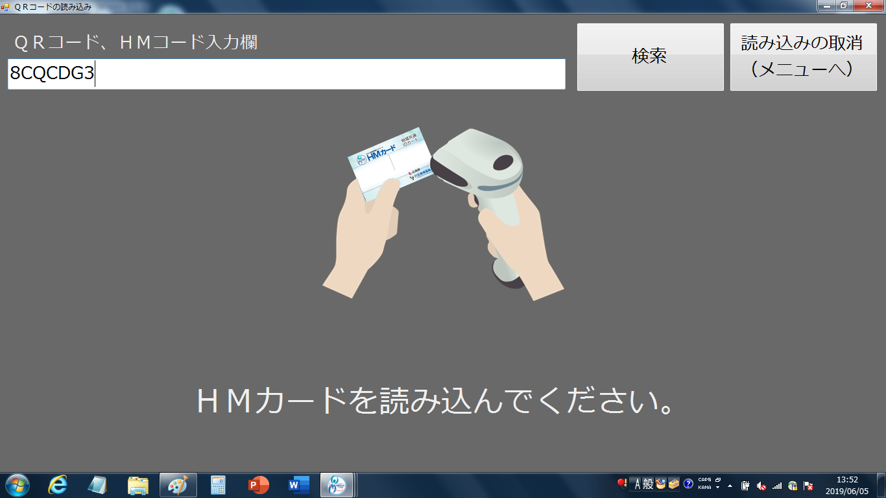
工事中
読み込みができない場合でもカードに記載された７ケタのコードを入力し検索すると情報が表示されます。
今回のデモでは検索はできません。
メニューに戻ってください。
メニューへ
トップに戻る

Slide 20
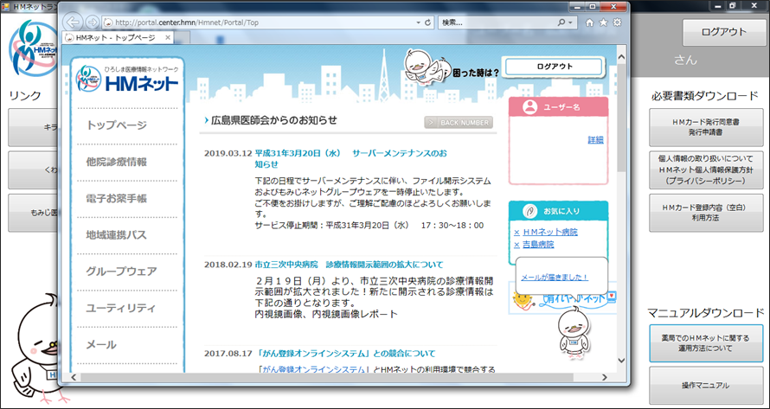
工事中
工事中
ポータルサイトが立ち上がります。
ページ左側「他院診療情報」をクリックしてください。
トップに戻る

Slide 21
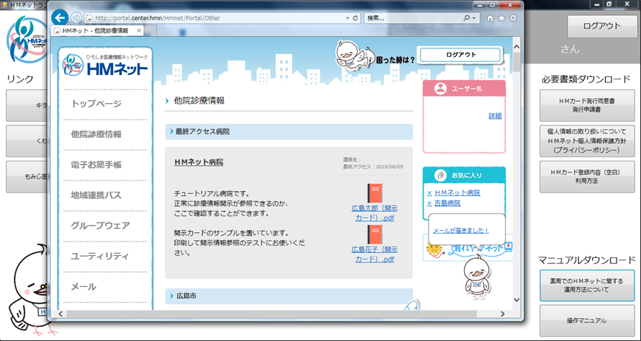
工事中
工事中
開示病院が表示されます。参照したい医療機関（今回は「HMネット病院」）をクリックしてください。
トップに戻る

Slide 22
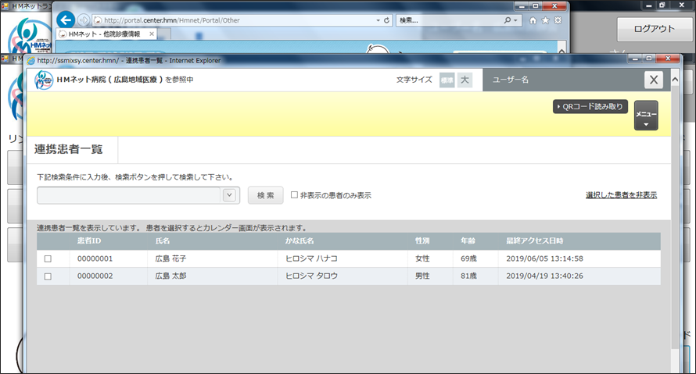
工事中
参照する患者のカードを読み取ります。
ページ右上「QRコード読み取り」をクリックしてください。
トップに戻る

Slide 23
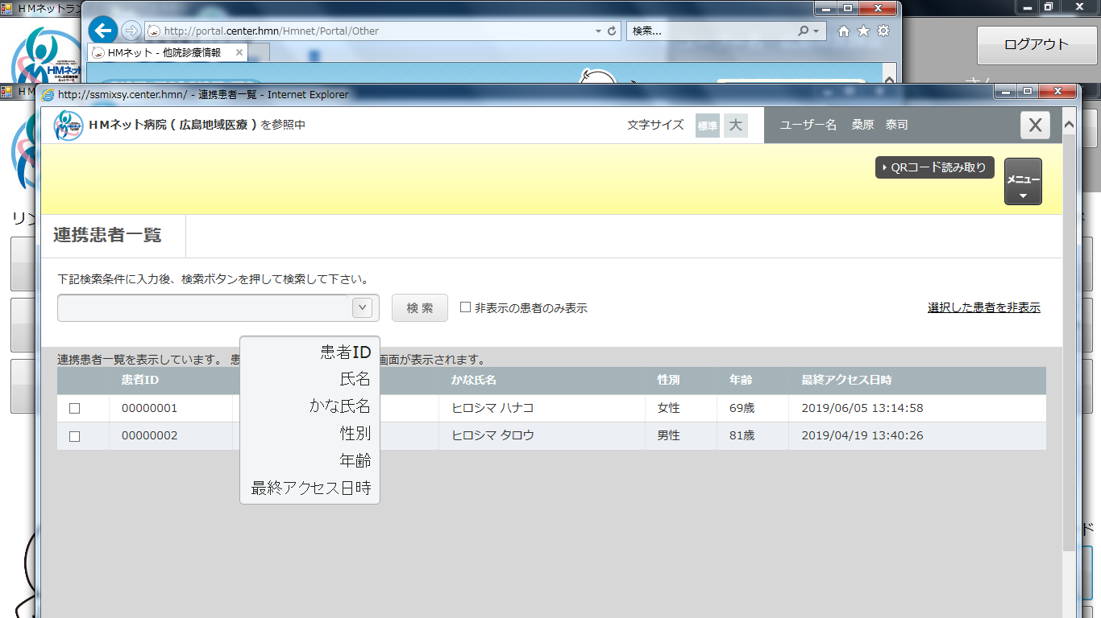
今回は検索できませんが，検索により患者情報が選択できるようになり，患者情報の閲覧が可能となります。
患者を選択したと想定して，次に進んでください。
次ページへ
トップに戻る

Slide 24
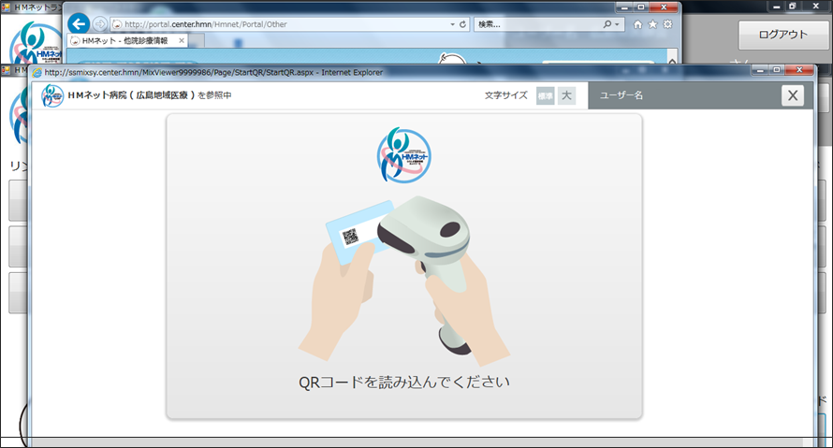
まずはカードの読み込みを行います。読み込みは下の写真のような流れで行います。
今回は実際に読み込むことはできないので，「次ページへ」をクリックしてください。
バーコードリーダーにカードのQRコードをかざして，リーダーのボタンを押す。
次ページへ
トップに戻る

Slide 25
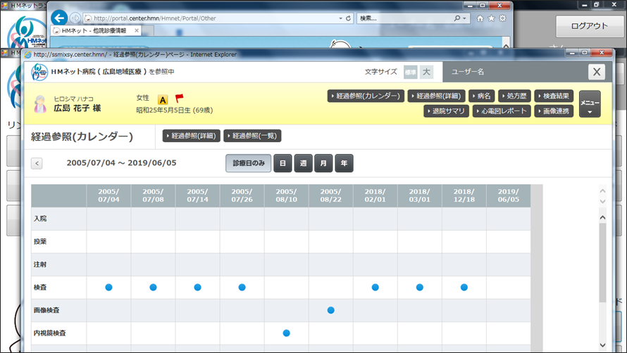
患者情報が表示されます。
今回のデモではすべての情報にアクセスできるわけではありませんが，
「病名」「検査結果」「退院サマリ」を閲覧してみましょう。
トップに戻る

Slide 26
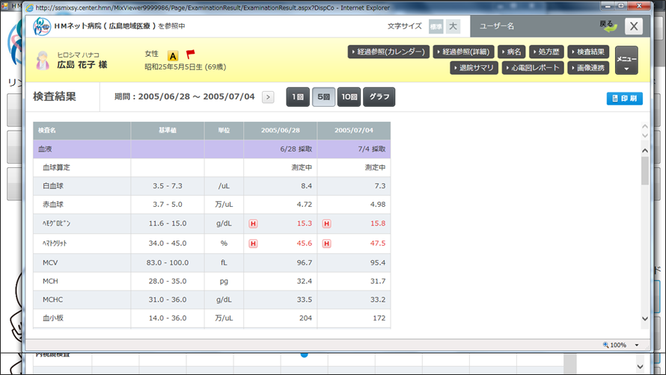
検査値が表示されます。
検査項目を選択したあとで「グラフ」をクリックすることでグラフ表示ができます。
次に進んでください。
次ページへ
トップに戻る

Slide 27
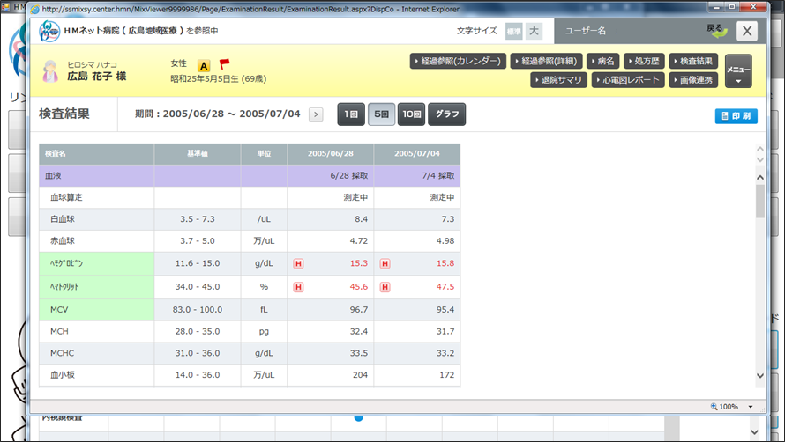
今回は「ヘモグロビン」「ヘマトクリット」「MCV」の値をグラフ化します。
「グラフ」をクリックしてください。
トップに戻る

Slide 28
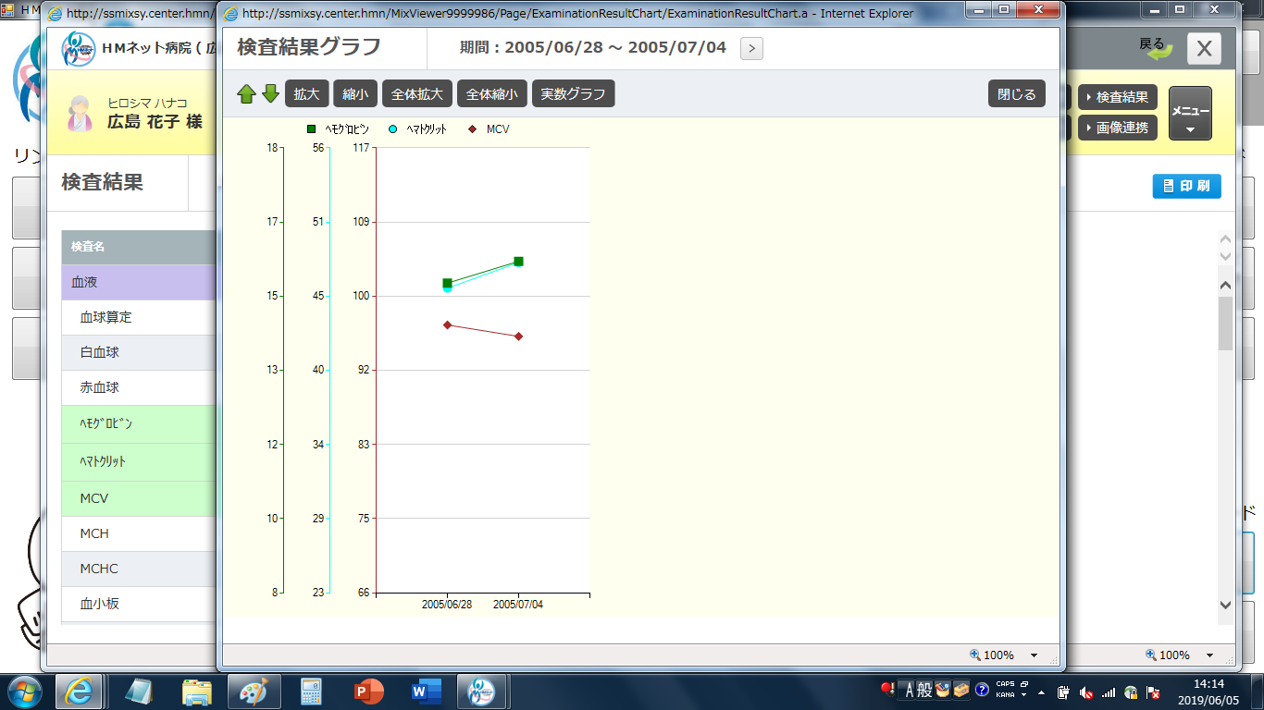
このようにグラフの形式で閲覧することが可能です。複数回の検査値をグラフ化することで，検査値の変動の傾向を知ることができます。
他の情報を閲覧してみましょう。ページ右上の「閉じる」をクリックした後， 「病名」「退院サマリ」をクリックしてください。
トップに戻る

Slide 29
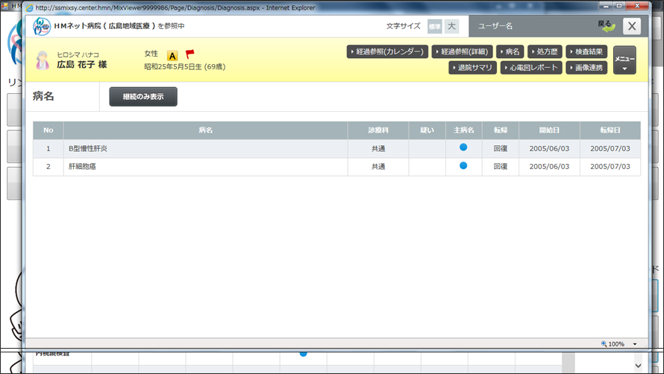
病名が表示されます。
他の情報を閲覧してみましょう。ページ右上の「戻る」をクリックするか， 「検査結果」「退院サマリ」をクリックしてください。
トップに戻る

Slide 30
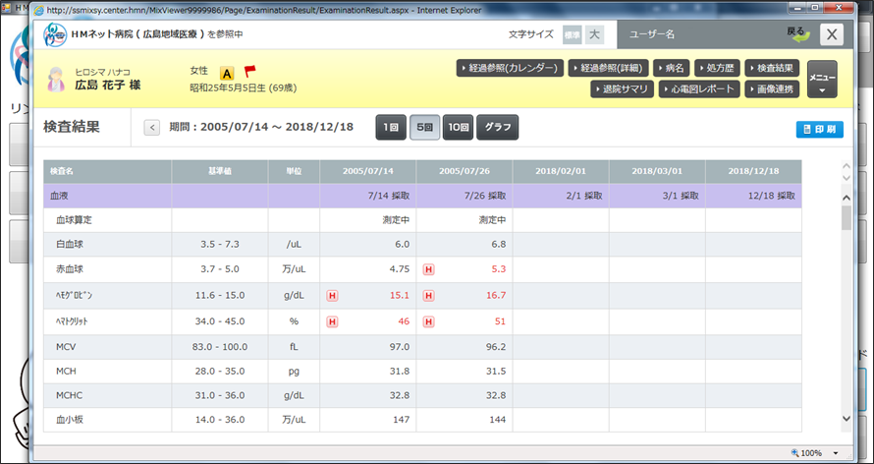
過去５回分の検査結果が表示されます。１０回分の表示に切り替えてみましょう。
「１０回」をクリックしてください。
トップに戻る

Slide 31
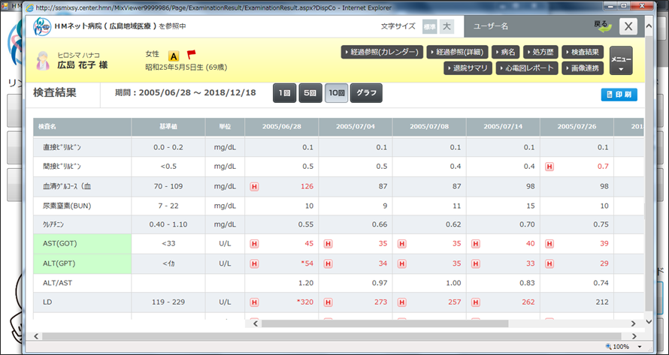
過去１０回分の検査結果が表示されました。今回は「AST」「ALT」をグラフ化してみます。
「グラフ」をクリックしてグラフ表示してみましょう。
トップに戻る

Slide 32
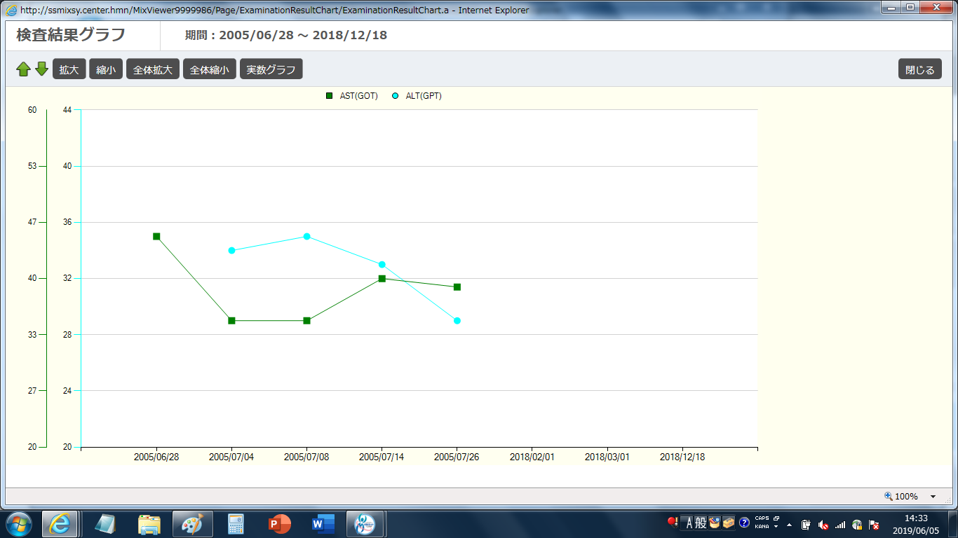
このようにグラフの形式で閲覧することが可能です。複数回の検査値をグラフ化することで，検査値の変動の傾向を知ることができます。
他の情報を閲覧してみましょう。ページ右上の「閉じる」をクリックした後， 「病名」「退院サマリ」をクリックしてください。
トップに戻る

Slide 33
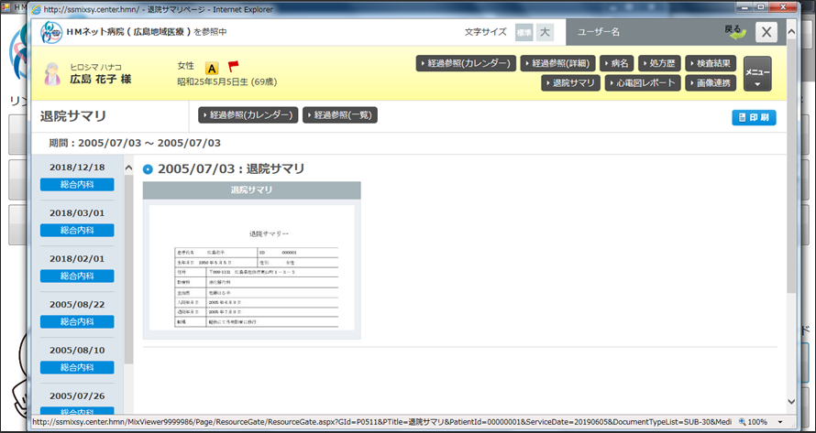
登録された退院サマリ一覧が表示されます（今回は一つのみ表示）。
クリックして詳細をみてみましょう。
トップに戻る

Slide 34
退院サマリ表示されます。
ページ右上「×」をクリックし，画面を閉じて他の情報をみてみましょう。
トップに戻る

Slide 35
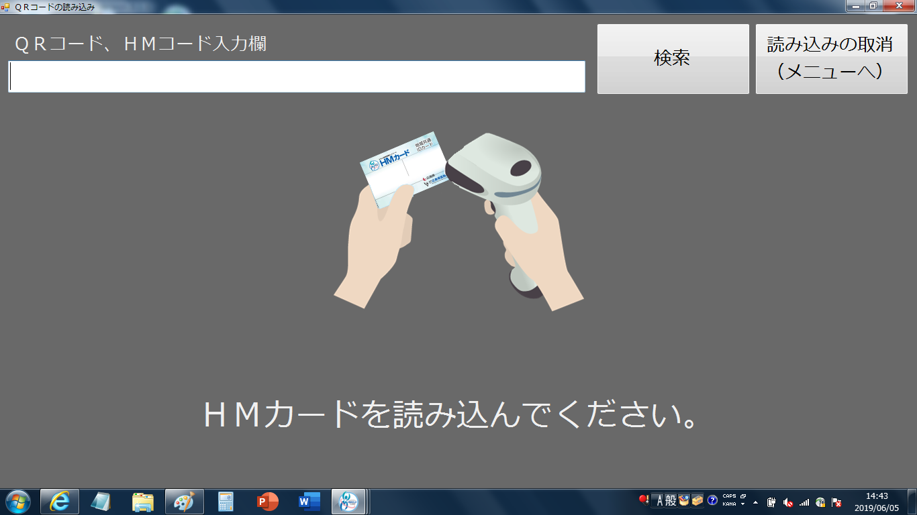
工事中
まずはカードの読み込みを行います。読み込みは下の写真のような流れで行います。
今回は実際に読み込むことはできないので，「次ページへ」をクリックしてください。
バーコードリーダーにカードのQRコードをかざして，リーダーのボタンを押す。
次ページへ
トップに戻る

Slide 36
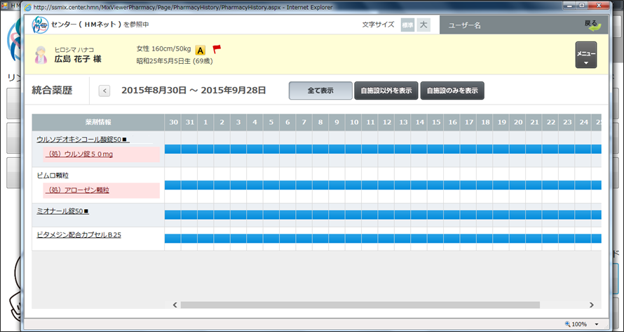
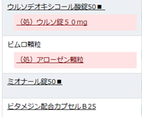
工事中
患者の調剤情報が表示されます。
薬の名称（ページ左側）をクリックすると詳細な情報を見ることができます。
トップに戻る

Slide 37
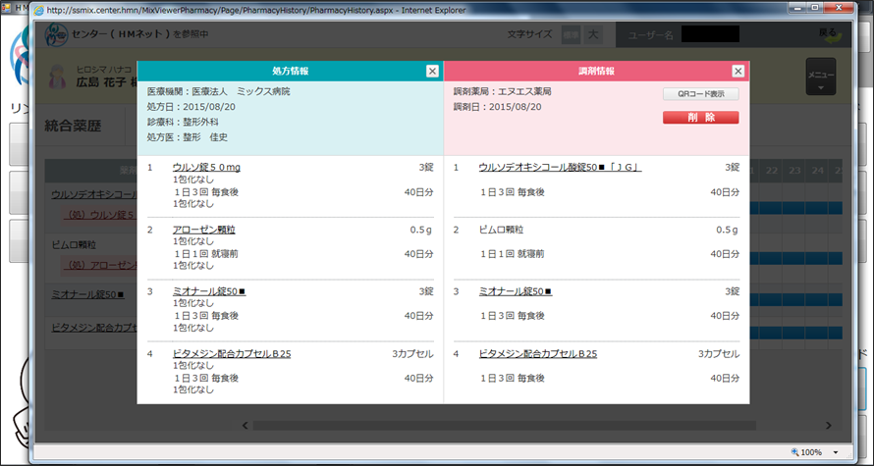
処方の情報と調剤の情報が並んで表示されます。後発薬への切り替えなどの参考となります。
薬の名称をクリックすると添付文書を見ることができます。
今回は「ウルソデオキシコール酸錠」をクリックしてみてください。
トップに戻る

Slide 38
このように添付文書を確認することもできます。
この機能の説明は以上ですので，「メニューへ」をクリックして戻ってください。
メニューへ
トップに戻る

Slide 39
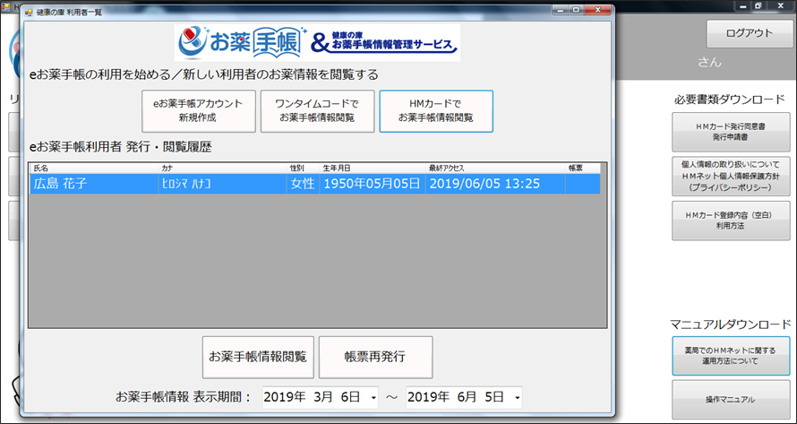
工事中
工事中
ｅお薬手帳では様々な方法で電子お薬手帳の情報を閲覧することができますが，
今回はＨＭカードから閲覧する方法を紹介します。
「HMカードでお薬手帳情報閲覧」をクリックしてください。
トップに戻る

Slide 40
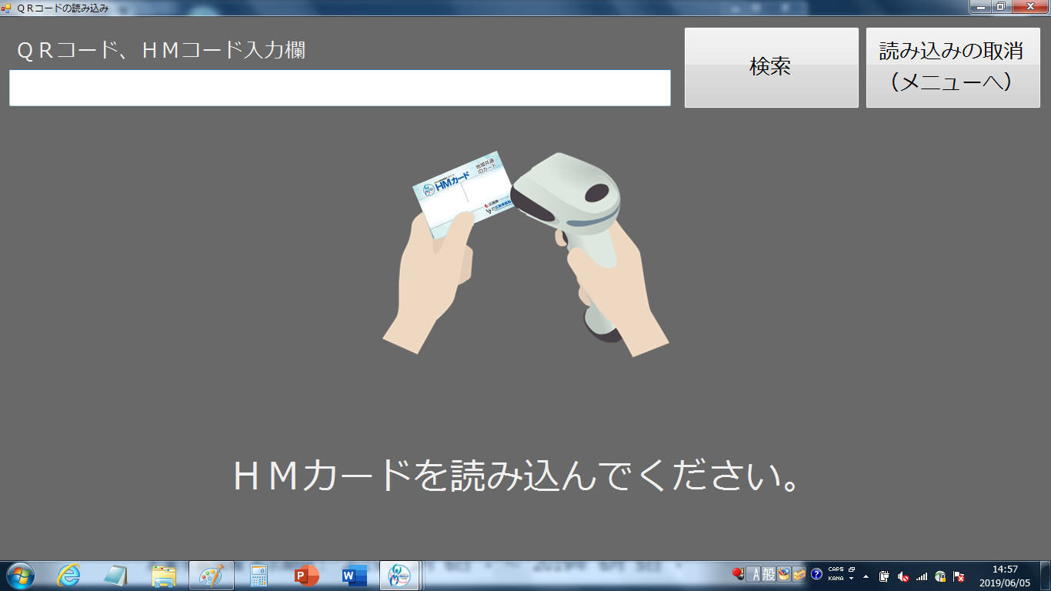
工事中
まずはカードの読み込みを行います。読み込みは下の写真のような流れで行います。
今回は実際に読み込むことはできないので，「次ページへ」をクリックしてください。
バーコードリーダーにカードのQRコードをかざして，リーダーのボタンを押す。
次ページへ
トップに戻る

Slide 41
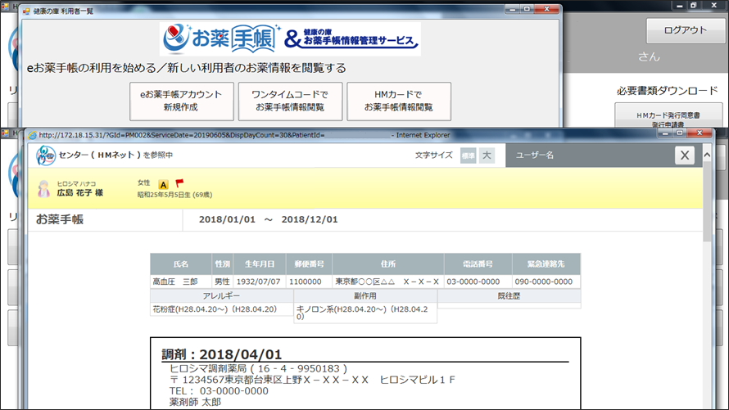
電子お薬手帳の情報が表示されます。
スクロールすることで過去にさかのぼって閲覧できます。
今回はスクロールできないので次に進むことで表示します。
次ページへ
トップに戻る

Slide 42
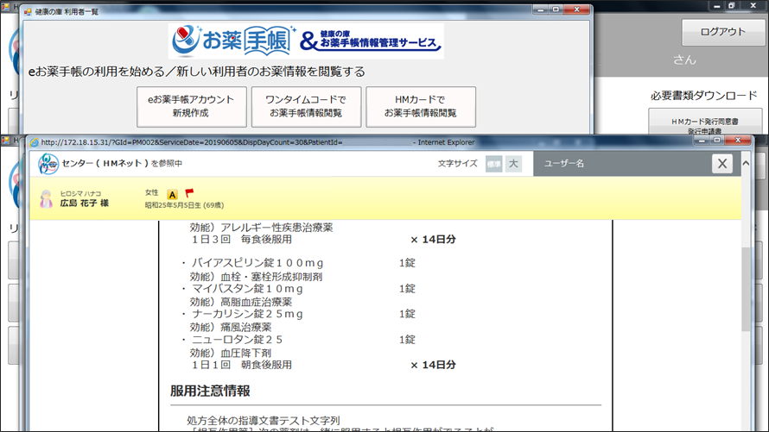
このように電子お薬手帳情報を確認できます。
患者がOTC薬の利用を電子お薬手帳に登録している場合にもこの画面から閲覧できます。この機能の説明は以上ですので，「メニューへ」をクリックして戻ってください。
メニューへ
トップに戻る

